Slide 1

Who ‘kill’ed my processes?
Trace Signals through Linux Kernel hacking
Notes:
안녕하세요. 이번 세션에서는 커널을 해킹하여 시그널을 추적하는 것에 대해 이야기하겠습니다.

Slide 2
Who am I?
Leesoo Ahn (lsahn _at_ ooseel _dot_ net)
Software Engineer at Wireless AP company
Contributor at GNOME Desktop (2018 - 2020)
ARM64 linux kernel core and virtualization
Notes:
제 이름은 안이수라고 하구요. 현재 무선 공유기 회사에서 엔지니어로 일하고 있습니다. 2018년부터 2년간 GNOME에서 컨트리뷰터로 활동했고 현재는 커널과 관련된 연구를 진행하고 있습니다.

Slide 3
Signal
Notes:
아마 여기 계신분들은 이미 시그널에 대해 알고 계실거에요. 시그널은 현재 리눅스에 존재하는 많은 inter-process communication 중에 하나인데요 간단한 예제를 보여드리자면 ....

Slide 4
Mom
(Process)
Child
(Process)
Notes:
여기 부모와 자식, 두개의 프로세스가 있습니다.

Slide 5
Mom
(Process)
“Come for dinner!”
Child
(Process)
Notes:
부모가 자식에게 메세지를 전달하고 있는데 이 전체적인 그림이 IPC구요.

Slide 6
Mom
(Process)
“Come for dinner!”
Child
(Process)
A signal to Child
Notes:
그리고 거기에 사용된 메세지가 바로 시그널입니다.

Slide 7
Mom
(Process)
“Okay!”
Child
(Process)
Response* to Mom
Notes:
물론 자식도 부모에게 응답할 수 있지만 그건 오로지 자식프로그램이 어떻게 구현되어 있는가에 따라 달라져요.

Slide 8
Real world AIN’T “looks good!”
Notes:
앞 예시에 나온 상황은 흔히 저희가 텍스트북에서 보던 내용이죠. 문제도 없고 괜찮아보이지만

Slide 9
Real world AIN’T “looks good!”
Notes:
product에서는 이렇게 행복한 상황보다는 복잡한 상황이 더 많이 발생해요.

Slide 10
???
(Process)
???
(Process)
???
(Process)
Child
(Process)
“Come for dinner!”
Mom
(Process)
How real world looks like
Notes:
예를 들면 전혀 상관없는 프로세스들이 자식에게 시그널을 보내는 경우도 있고 부모가 보낸 시그널을 받지 못하는 상황도 생길수 있어요.

Slide 11
We have to survive
Notes:
시그널과 관련된 문제가 생겼을때 분석하는 방법을 알면 손쉽게 해결할 수 있는데

Slide 12
We have to survive but how?
Notes:
도대체 어떻게 해야할까요?

Slide 13
Some helpers
Notes:
몇가지 툴을 이용해서 이러한 문제점들을 분석할 수 있어요.

Slide 14
The helpers are
GDB (line by line debugger)
Notes:
첫번째는 여러분들이 아는 툴인데요. GDB는 line by line debugger이고 프로세스에 attach하면 현재 실행중인 부분을 line by line으로 확인할 수 있어요.

Slide 15
The helpers are
GDB (line by line debugger)
Strace (syscall & signal tracer)
Notes:
그 다음은 strace인데 strace같은 경우에는 gdb보다 경량화되어 있고 syscall과 signal만 트레이싱할 수 있도록 설계되었어요.

Slide 16
The helpers are
GDB (line by line debugger)
Strace (syscall & signal tracer)
Ftrace (widely kernel tracer)
Notes:
세번째는 ftrace라고 하는 툴인데요. ftrace는 gdb와 strace와는 다르게 시스템 전역적으로 트레이스가 가능하고 커널에서 발생하는 대부분의 event에 대해 분석이 가능해요.

Slide 17
The helpers are
GDB (line by line debugger)
Strace (syscall & signal tracer)
Ftrace (widely kernel tracer)
et cetera (something I don’t know)
Notes:
그 외에 제가 모르는 테크닉들이 많이 있겠죠.

Slide 18
What if this [dummmy] happenes at booting?
Notes:
그런데 만약에

Slide 19
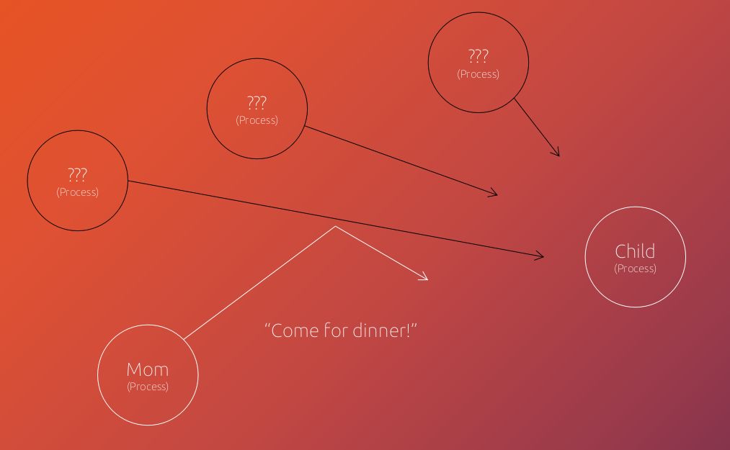
What if this [dummmy] happenes at booting?
Notes:
앞에 보여드렸던 이 상황이

Slide 20
What if this [dummmy] happens at booting?
Notes:
시스템이 부팅할 때 발생한다면 고려해야할게 더 많아지거든요.

Slide 21
Oops!
Mount-ing a FS which has helpers ATM!
Notes:
gdb나 strace, ftrace같은 툴들은 fs내에 저장되어 있는데 문제가 발생하는 시점에 해당 Fs이 마운트중이라면 사용하지 못하구요.

Slide 22
Oops!
Mount-ing a FS which has helpers ATM!
Deal with order of ‘init.d’
Notes:
타겟 프로세스와 디버거들간의 실행 순서도 고려를 해야돼요. 예를들면 타겟이 실행되기전에 디버거들을 먼저 실행시키게 되면분석이 불가능하겠죠.

Slide 23
Oops!
Mount-ing a FS which has helpers ATM!
Deal with order of ‘init.d’
Shell ain’t allowed
Notes:
또한 임베디드 시스템에서는 보안을 위해 쉘 접근을 막아놓는데, 이러한 환경인 경우에 터미널을 통해 디버거를 실행하기 불가능하죠.

Slide 24
Oops!
Mount-ing a FS which has helpers ATM!
Deal with order of ‘init.d’
Shell ain’t allowed
et cetera (yet something else)
Notes:
그 외에도 몇가지 고려를 해야하는게 있을거구요.

Slide 25
Such a headache!
Notes:
문제, 그 본질도 아니고 다른 부분에 에너지를 쏟아야 하니까 머리도 아프고 너무 귀찮아요.

Slide 26
Focus on REAL problem!
Notes:
그러지 말고 원래 본질적인 문제에만 집중에서 빨리 끝내는게 좋겠죠?

Slide 27
What about at ‘Kernel’?
Notes:
이 문제를 해결하기 위해 코드를 수정해야 하는게 맞다면 커널에 있는 시그널 처리 루틴에서 분석하는게 더 효율적이지 않을까요? 저는 이렇게 생각해서 접근하게 되었구요.

Slide 28
Mom
(Process)
“Come for dinner!”
Child
(Process)
Notes:
다시 여기에 2개의 프로세스가 있고 부모가 자식한테 시그널을 보내고 있어요. 이는 유저레벨에서 본 시그널이 처리되는 과정이고요.

Slide 29
Mom
(Process)
“Come for dinner!”
Child
(Process)
User Layer
Syscall (Kill)
Signaling
Kernel Layer
Linux Kernel
Notes:
실제로 커널은 이와 같아요. 부모는 kill syscall 을 통해 커널에게 시그널을 요청하고 커널은 시그널을 처리하여 자식에게 전달하게 돼죠.

Slide 30
Mom
(Process)
“Come for dinner!”
Child
(Process)
User Layer
Syscall (Kill)
Signaling
Kernel Layer
Stage 1
Stage 2
Stage 3
Notes:
이 커널 레벨을 좀 더 세분화해보면 다음처럼 스테이지 3개로 나눌수가 있고요.

Slide 31
Mom
(Process)
“Come for dinner!”
Child
(Process)
User Layer
Syscall (Kill)
Signaling
Kernel Layer
Point
Stage 1
Stage 2
Stage 3
Notes:
3개의 스테이지중에 스테이지 3에서 코드를 수정할거에요.

Slide 32
Stage 3, Why?
Signal Check
Notes:
3개의 스테이지가 있는데 “왜 하필 스테이지3에서 수정을 할까”라고 생각하실수 있구요. 그 첫번째 이유로는 보안과 관련이 있어요. 커널은 사용자가 보내는 값에 대해 항상 예외처리를 수행해야되는데요. 예를 들면 사용자는 시그널 번호가 아닌 다른 정수값을 커널에게 전달할 수 있기 때문에 항상 확인을 해야돼요.

Slide 33
Stage 3, Why?
Signal Check
Process Check
Notes:
두번째는 프로세스를 확인해야 하는데요. 타겟이 현재 시스템에 살아있는지 확인하는 작업이구요. 해당 프로세스가 없다면 굳이시그널을 처리할 필요가 없겠죠. 또한 하나의 프로세스에 스레드가 여러개 있는 경우 어떤 스레드에 전달할건지도 확인해야 하구요.

Slide 34
Stage 3, Why?
Signal Check
Process Check
NULL Check
Notes:
코드 레벨에서는 널 포인터를 체크해야하고

Slide 35
Stage 3, Why?
Signal Check
Process Check
NULL Check
and a bunch of Checks!
Notes:
그 외에도 시큐리티 관련이라던지 여러가지 사항들이 있겠죠.

Slide 36
Stage 3, How?
Filter Signals
Notes:
스테이지3에서 하는 이유는 알겠는데 그럼 어떤 방식으로 수정을 해야할까요? 간단하게 살펴보면 첫번째로는 트레이싱에 필요없는 시그널을 전부 필터링할거에요.

Slide 37
Stage 3, How?
Filter Signals
Use ‘printk’
Notes:
printk를 이용해서 콘솔로 출력을 할거구요.

Slide 38
Stage 3, How?
Filter Signals
Use ‘printk’
Sender, Receiver and Signal number
Notes:
내용에는 sender의 프로세스 이름과 pid, receiver의 프로세스 이름과 pid, 그리고 시그널 번호를 출력하구요.

Slide 39
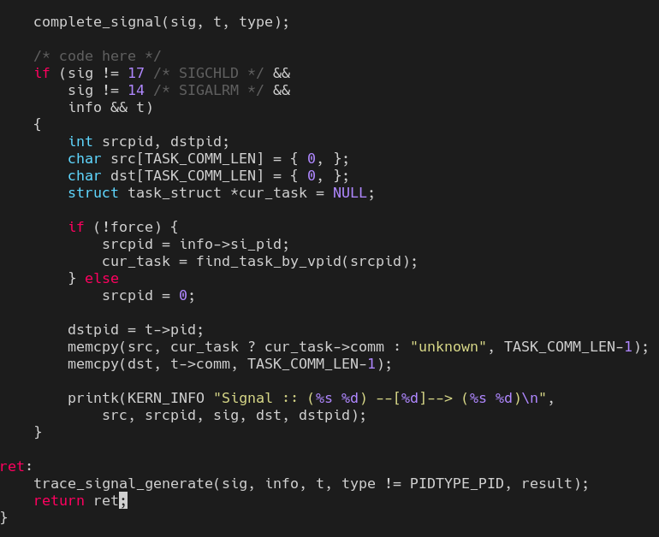
Simple Patch
Filter SIGCHLD & SIGALRM
Sender, Signal and Receiver
Notes:
이는 앞서 살펴본 정보를 바탕으로 만든 간단한 패치인데요 저는 sigchld와 sigalrm을 필터링하고 sender와 receiver 그리고 시그널번호를 출력하도록 수정했어요.

Slide 40
Syscall ’kill’ (Kernel 5.4.x)
SYSCALL_DEFINE2(kill, ...) → kill_something_info(...) → kill_pid_info(...) → group_send_sig_info(...) → do_send_sig_info(...) → send_signal(...) → __send_signal(...) { complete_signal(...) /* code here */ }
Notes:
이 내용은 kill 시스템콜이 호출되었을때 실행되는 커널 콜스택이구요. 해당 패치는 __send_signal 함수내에 complete_signal이 완료되고 나서 출력하도록 적용했습니다.

Slide 41
Demo
Notes:
그럼 지금부터 앞서 설명드린 패치를 적용한 시스템을 이용하여 간단하게 보여드리도록 하겠습니다. (터미널을 보여준다) 이 터미널은 현재 라즈베리파이에 연결되어 있구요.
이 상태에서 재부팅을 수행하도록 하겠습니다.
현재 부팅하고 있는 상태고요. 부팅후에 계속 설명드리도록 하겠습니다.
부팅이 완료 되었는데요. 천천히 부팅 메세지를 분석하도록 하겠습니다.
보시는바와같이 부팅단계에서 파일시스템이 초기화되기전에 시그널이 전송될 수 있기때문에 앞서 설명드린 트레이싱툴을 사용하는게 어려운 환경이구요. 커널을 해킹해서 분석하게 되면 손쉽게 확인할 수 있습니다.
이렇게해서 데모 시현은 마치도록 하구요. 다시 프레젠테이션으로 돌아가겠습니다.

Slide 42
Thank you!
Notes:
이번 세션은 커널에 대해 깊게 분석하기 보다는 넓게 어떠한 이슈가 있었고 그걸 해결하기 위해 커널을 수정해서 해결했다는 관점으로 설명을 드렸어요. 여러분들이 커널과 조금이라도 가까워지셨다면 다행이구요. 제 발표는 여기에서 마치도록 하겠습니다. 감사합니다.

Slide 43
Q&A

Slide 44
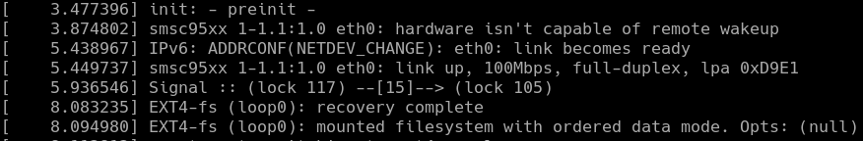
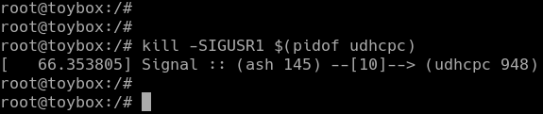
printk!
Notes:
이 사진들이 바로 수정하고 시스템을 실행했을때 나온 내용인데요. 첫번째는 부팅단계의 사진이고 fs이 마운트 되기전에 시그널이 전송되어서 패치 코드가 실행되었어요.
두번째는 쉘로 접근하여 kill 명령어를 통해 임의로 시그널을 생성하였고 dhcp 클라이언트로 시그널이 전송된 것을 확인할 수 있습니다.

